Slide 1


ARSITEKTUR SISTEM TEKNOLOGI INFORMASI
PERTEMUAN : 2
ARIEF FAUZAN
WA : 085221102620

Slide 2
ENTERPRISE ARCHITECTURE PLANNING
Merupakan pendekatan (framework) yang dibuat Spewak(1992) untuk membangun arsitektur enterprise dengan berdasarkan dorongan data dan dorongan bisnis.

Slide 3
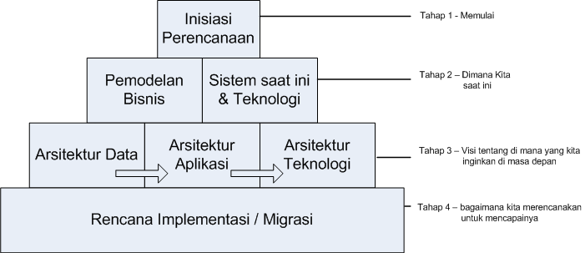
Tahapan Perencanaan pada EAP

Slide 4
Contoh kehidupan sehari-hari
Ingin membeli Pizza seharga Rp 80.000
Uang yg ada hanya Rp 20.000
Ingin segera mengumpulkan uang lebih banyak agar bisa beli Pizza
Cari pekerjaan yg bisa sambil kuliah. Harus bisa membagi waktu. Jadwalkan pembagian waktu tsb.

Slide 5
Tahap, Langkah, Tugas dan Artifak Arsitektur Enterprise dalam EAP
Tahap 1 | Inisiasi Perencanaan | Tentukan Lingkup dan Tujuan EAP | Lingkup dan Tujuan
 |  | Buat Visi | Visi
 |  | Adaptasi metodologi perencanaan | Metodologi
 |  | Persiapkan dan atur untuk sumber daya komputer | Alokasi Komputer
 |  | Bangun tim perencana | Tim Perencana
 |  | Siapkan rencana kerja EAP | Rencana kerja
 |  | Dapatkan/konfirmasikan komitmen & pendanaan | Materi presentasi

Slide 6
Tahap, Langkah, Tugas dan Artifak Arsitektur Enterprise dalam EAP (2)
Tahap 2 | Pemodelan Bisnis | Dokumentasikan struktur organisasi | Struktur Organisasi
 |  | Identifikasi dan definisikan fungsi-fungsi bisnis | Model bisnis fungsional awal
 |  | Dokumentasikan model bisnis awal
 | Survey Enterprise | Jadwalkan Wawancara | Model bisnis fungsional yang lengkap
 |  | Persiapkan Wawancara
 |  | Lakukan Wawancara
 | Sistem Saat ini dan Teknologi | Tentukan lingkup, tujuan dan rencana kerja IRC | Katalog Sumber Daya Informasi (Information Resource Catalog, IRC)
 |  | Persiapkan untuk pengumpulan data
 |  | Kumpulkan data IRC
 |  | Masukkan data
 |  | Validasi dan tinjau ulang draft IRC
 |  | Gambar skematik | Skematik Sistem
 |  | Distribusikan IRC
 |  | Kelola dan Pelihara IRC

Slide 7
Tahap, Langkah, Tugas dan Artifak Arsitektur Enterprise dalam EAP (3)
Tahap 3 | Arsitektur Data | Daftarkan Kandidat Entitas Data | Definisi Entitas
 |  | Definisikan Entitas, atribut dan hubungannya | Diagram Entity Relationship
 |  | Hubungkan entitas dan fungsi bisnis | Matriks Entitas fungsi
 |  | Distribusikan arsitektur data | Arsitektur Data
 | Arsitektur Aplikasi | Daftarkan kandidat aplikasi | Definisi Aplikasi
 |  | Definisikan aplikasi
 |  | Hubungkan aplikasi dan fungsi bisnis | Matriks Aplikasi
 |  | Analisis dampak terhadap aplikasi saat ini | Analisis Dampak
 |  | Distribusikan arsitektur aplikasi | Arsitektur aplikasi
 | Arsitektur Teknologi | Identifikasi prinsip-prinsip dan landasan teknologi | Distribusi data dan aplikasi
 |  | Definisikan landasan, distribusi data dan aplikasi
 |  | Hubungkan landasan teknologi dengan aplikasi dan fungsi bisnis | Arsitektur Teknologi
 |  | Distribusikan arsitektur teknologi

Slide 8
Tahap, Langkah, Tugas dan Artifak Arsitektur Enterprise dalam EAP (4)
Tahap 4 | Rencana Implementasi | Urutkan Aplikasi-aplikasi | Urutan aplikasi
 |  | Estimasikan upaya dan sumber daya yang diperlukan serta buat jadwal | Rencana migrasi
 |  | Estimasikan biaya dan keuntungan dari rencana | Biaya/keuntungan
 |  | Tentukan faktor kesuksesan dan buat rekomendasi | Faktor kesuksesan
 |  |  | Rekomendasi
 | Transisi ke Implementasi | Rencanakan transisi | Peningkatan bagi kebijakan organisasi Standar Prosedur Rencana proyek terperinci
 |  | Adaptasi pendekatan pengembangan sistem
 |  | Atur dan siapkan sumber daya komputer
 |  | Perbaiki arsitektur seperlunya
 |  | Institusikan perubahan organisasional
 |  | Rekrut personil, sediakan pelatihan, siapkan standar pemrograman, kembangkan jadwal terperinci untuk seperangkat aplikasi pertama
 |  | Konfirmasikan selesainya transisi

Slide 9


